Slide 1

Thứ ba ngày 25 tháng 1 năm 2022
Thủ công:
Ôn tập chương II:
Cắt, dán chữ cái đơn giản

Slide 2

CẮT CHỮ T

Slide 3

B­ước 1: Vẽ chữ H,
B­ước 2: Cắt chữ H
B­ước 3: dán chữ H

Slide 4
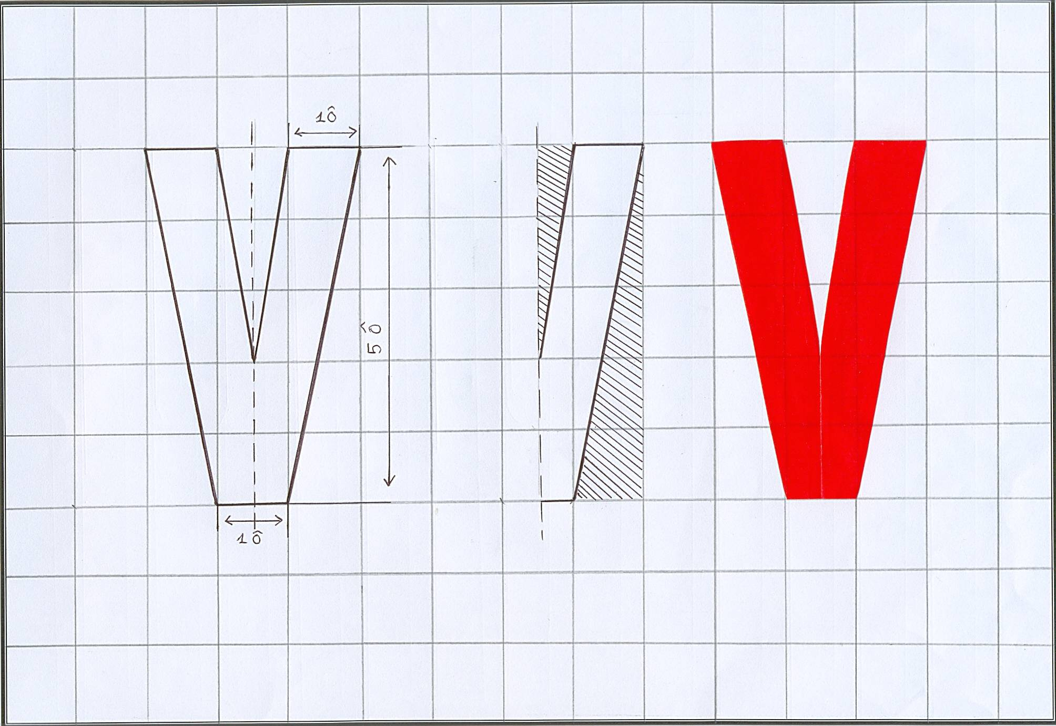

Slide 5
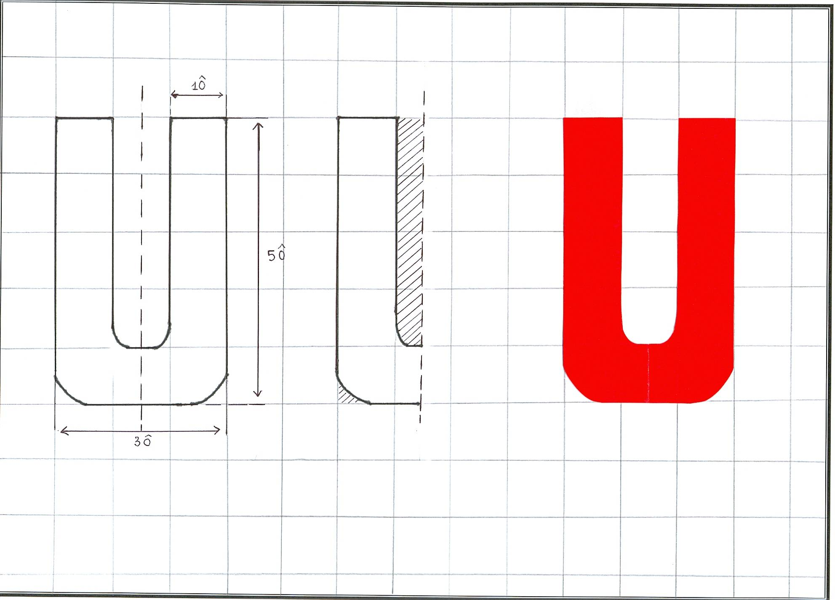

Slide 6
